Slide 1
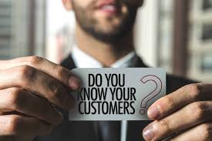
2021_DWI_3_Analyse
Leerdoel Na het doornemen van de bronnen, het volgen van de lessen en het uitvoeren van de opdrachten kun je analyseren op welke markt en doelgroep jouw onderneming zich richt.
Samenwerken
Dit product maak je met je groepje.
Lever je product in via Teams
Je wordt een groepje feedback friends geplaatst
Geef feedback op de producten van anderen en ontvang feedback
Beschrijf in je reflectieverslag hoe je het feedback geven ervaren hebt.
Deadline product: 14 januari 2021
Leerproduct
Je maakt een document met daarin:
Een beschrijving van de markt. Hierin komt duidelijk de marktontwikkeling, concurrenten/collega’s en een SWOT analyse naar voren.
De bovenstaande analyse is toegepast op de mini onderneming.
Daarnaast is er een beschrijving gemaakt van de doelgroep.
De adoptiecurve wordt uitgewerkt toegepast op de mini onderneming.
Bijeenkomsten
Lessen doelgroep- en marktanalyse
Zelfwerkuren
Bronnen
IBS De wereld en ik
Presentatie marktanalyse en doelgroep analyse
Leerpad
Je gaat brainstormen met je groep over welke product of dienst je gaat aanbieden.
Op basis van bronnen bepaal je welke methode je gebruikt om de doelgroep van je onderneming in kaart te brengen.
Aan de hand van deze methode omschrijf je jouw doelgroep(en).
Per doelgroep omschrijf je welke behoeftes er zijn. Deze behoeftes baseer je op betrouwbare bronnen.

